Slide 1

ようこそ
プロアクティブへ
新しい仲間をご紹介します！
（～2021/12入社）

Slide 3
ようこそプロアクティブへ
新しい仲間をご紹介します！
（～2021/12入社）
P
A
C
N
e
w
S
Vol.5
既存社員インタビュー
ようこそプロアクティブへ
新しい仲間をご紹介します！
森 麻衣子(ﾓﾘ ﾏｲｺ)
ICE事業部 大阪支社 (4/19)
出身地：熊本県
誕生日：6/12
森 麻衣子(ﾓﾘ ﾏｲｺ)
MICE事業部 大阪支社 (4/19)
熊本県
6/12
趣味：音楽・アニメ鑑賞、カラオケ、ゴルフ
前職：造船向けメーカでディーゼルエンジンの
営業をしていました。
一言：コロナ渦で我慢の多い日々ですが、仕事もプライ
ベートも何事も前向きに頑張りたいと思います。
どうぞよろしくお願いいたします。
趣味：音楽・アニメ鑑賞、カラオケ、ゴルフ
前職：造船向けメーカでディーゼルエンジンの
営業をしていました。
一言：コロナ渦で我慢の多い日々ですが、仕事もプライ
ベートも何事も前向きに頑張りたいと思います。
どうぞよろしくお願いいたします。
名前：森 麻衣子(ﾓﾘ ﾏｲｺ)
部署：MICE事業部 大阪支社 (4/19)
出身地：熊本県
誕生日：6/12
名前：森 麻衣子(ﾓﾘ ﾏｲｺ)
部署：MICE事業部 大阪支社 (4/19)
出身地：熊本県
誕生日：6/12
趣味：音楽・アニメ鑑賞、カラオケ、ゴルフ
前職：造船向けメーカでディーゼルエンジンの
営業をしていました。
一言：コロナ渦で我慢の多い日々ですが、仕事もプライ
ベートも何事も前向きに頑張りたいと思います。
どうぞよろしくお願いいたします。
趣味：音楽・アニメ鑑賞、カラオケ、ゴルフ
前職：造船向けメーカでディーゼルエンジンの
営業をしていました。
一言：コロナ渦で我慢の多い日々ですが、仕事もプライ
ベートも何事も前向きに頑張りたいと思います。
どうぞよろしくお願いいたします。

Slide 4
P
A
C
N
e
w
S
Vol.5
既存社員インタビュー
ようこそプロアクティブへ
新しい仲間をご紹介します！
（～2021/12入社）
森 麻衣子(ﾓﾘ ﾏｲｺ)
ICE事業部 大阪支社 (4/19)
出身地：熊本県
誕生日：6/12
森 麻衣子(ﾓﾘ ﾏｲｺ)
MICE事業部 大阪支社 (4/19)
熊本県
6/12
趣味：音楽・アニメ鑑賞、カラオケ、ゴルフ
前職：造船向けメーカでディーゼルエンジンの
営業をしていました。
一言：コロナ渦で我慢の多い日々ですが、仕事もプライ
ベートも何事も前向きに頑張りたいと思います。
どうぞよろしくお願いいたします。
趣味：音楽・アニメ鑑賞、カラオケ、ゴルフ
前職：造船向けメーカでディーゼルエンジンの
営業をしていました。
一言：コロナ渦で我慢の多い日々ですが、仕事もプライ
ベートも何事も前向きに頑張りたいと思います。
どうぞよろしくお願いいたします。
名前：森 麻衣子(ﾓﾘ ﾏｲｺ)
部署：MICE事業部 大阪支社 (4/19)
出身地：熊本県
誕生日：6/12
名前：森 麻衣子(ﾓﾘ ﾏｲｺ)
部署：MICE事業部 大阪支社 (4/19)
出身地：熊本県
誕生日：6/12
趣味：音楽・アニメ鑑賞、カラオケ、ゴルフ
前職：造船向けメーカでディーゼルエンジンの
営業をしていました。
一言：コロナ渦で我慢の多い日々ですが、仕事もプライ
ベートも何事も前向きに頑張りたいと思います。
どうぞよろしくお願いいたします。
趣味：音楽・アニメ鑑賞、カラオケ、ゴルフ
前職：造船向けメーカでディーゼルエンジンの
営業をしていました。
一言：コロナ渦で我慢の多い日々ですが、仕事もプライ
ベートも何事も前向きに頑張りたいと思います。
どうぞよろしくお願いいたします。

Slide 5

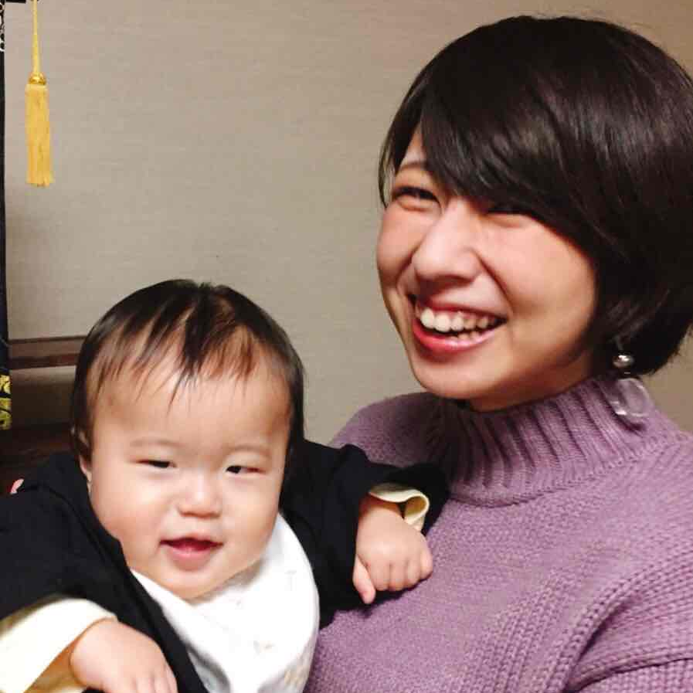



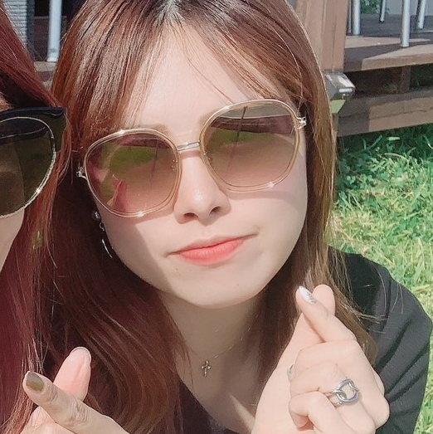

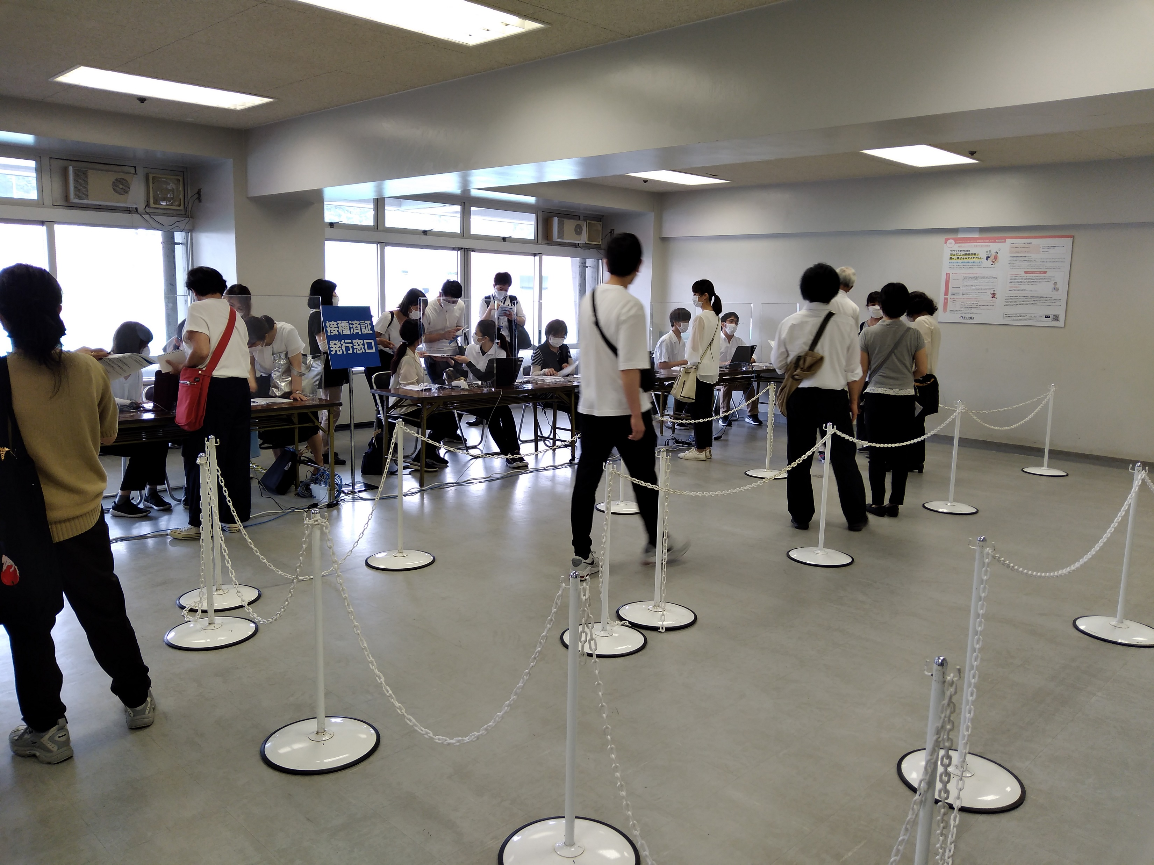
P
A
C
N
e
w
S
Vol.2
IT基礎知識入門
～ウォーターフォール型開発とアジャイル型開発～
・ウォーターフォール型開発（PACでは基本的にこちら）
要件定義、設計で開発前に要求を固定・ドキュメント化し、それに沿って開発を実施する手法。
基本的に変更を加味しないため要求仕様が明確である際に利用する。
一昔前は開発といえばウォーターフォール型が主流であった。
・アジャイル型開発
大枠の要件を決め、機能ごとに「設計→開発→テスト→運用」という工程を繰り返す手法。
要求が明確になりきっておらず変更が予見される場合や、要望が流動的である際に利用する。
契約面でも従来のウォーターフォール型と違いが出てくるが、大企業などでも採用が拡大傾向。
単純にどちらのほうが良いというわけではないため、開発対象システムによって合った開発手法を選択する必要がある。
ようこそプロアクティブへ
新しい仲間をご紹介します！
名前：高岡 雅貴(ﾀｶｵｶ ﾏｻｷ)
部署：SL事業部 PG課 (4/1)
出身地：高知県 高知市
誕生日：9/17(乙女座)
趣味：テレビゲーム
前職：組み込み系の会社で働いていました
PACの印象：仕事に打ち込めるいい職場だと思います。
一言：カロリーメイトを食べているのは平日だけです。
最近は味に飽きており、新しい味出ないかな？
と期待しています。よろしくお願いいたします。
名前：森 麻衣子(ﾓﾘ ﾏｲｺ)
部署：MICE事業部 大阪支社 (4/19)
出身地：熊本県
誕生日：6/12
趣味：音楽・アニメ鑑賞、カラオケ、ゴルフ
前職：造船向けメーカでディーゼルエンジンの
営業をしていました。
一言：コロナ渦で我慢の多い日々ですが、仕事もプライ
ベートも何事も前向きに頑張りたいと思います。
どうぞよろしくお願いいたします。
業
務
レ
ポ
ー
ト
近畿日本ツーリスト中部様が運営されている名古屋市の新型コロナウイルスワクチン
集団接種会場（＠パロマ瑞穂スタジアム）の受付にて、SGSを導入いただきました！
専用サイトから事前に予約をされた一般市民の方を対象に、接種券クーポンに印字されたQRコード（接種券番号）の読取りを行い、入退場記録をとっています。
もとは紙リストによる受付を予定されていたようですが、事前の名簿整理、当日の入退場
受付、事後のデータ整理を4ヵ月間毎日紙ベースで行うことから解放されたことで、お客様より大変感謝されました。
ーMICE事業部・大阪支社よりー
名前：須藤 遥香(ｽﾄﾞｳ ﾊﾙｶ)
部署：MICE事業部 東京支社 (4/1)
出身地：茨城県
趣味：ダイビング・スノーボード・ビーチリゾート
前職：HIS
PACの印象:面接の時と違い加茂さんが優しいです。
一言：東京支社で元気に明るく頑張ります！
接種初日は、誘導が上手くいかず受付が
混み合うなどの運営上の課題はありましたが、
システムには大きなトラブルもなく終えることが
できました。
10月末の会期終了まで、SGSは毎日稼働中です。
→その他の写真は次ページにて
To be continued…次回もお楽しみに！

Slide 6



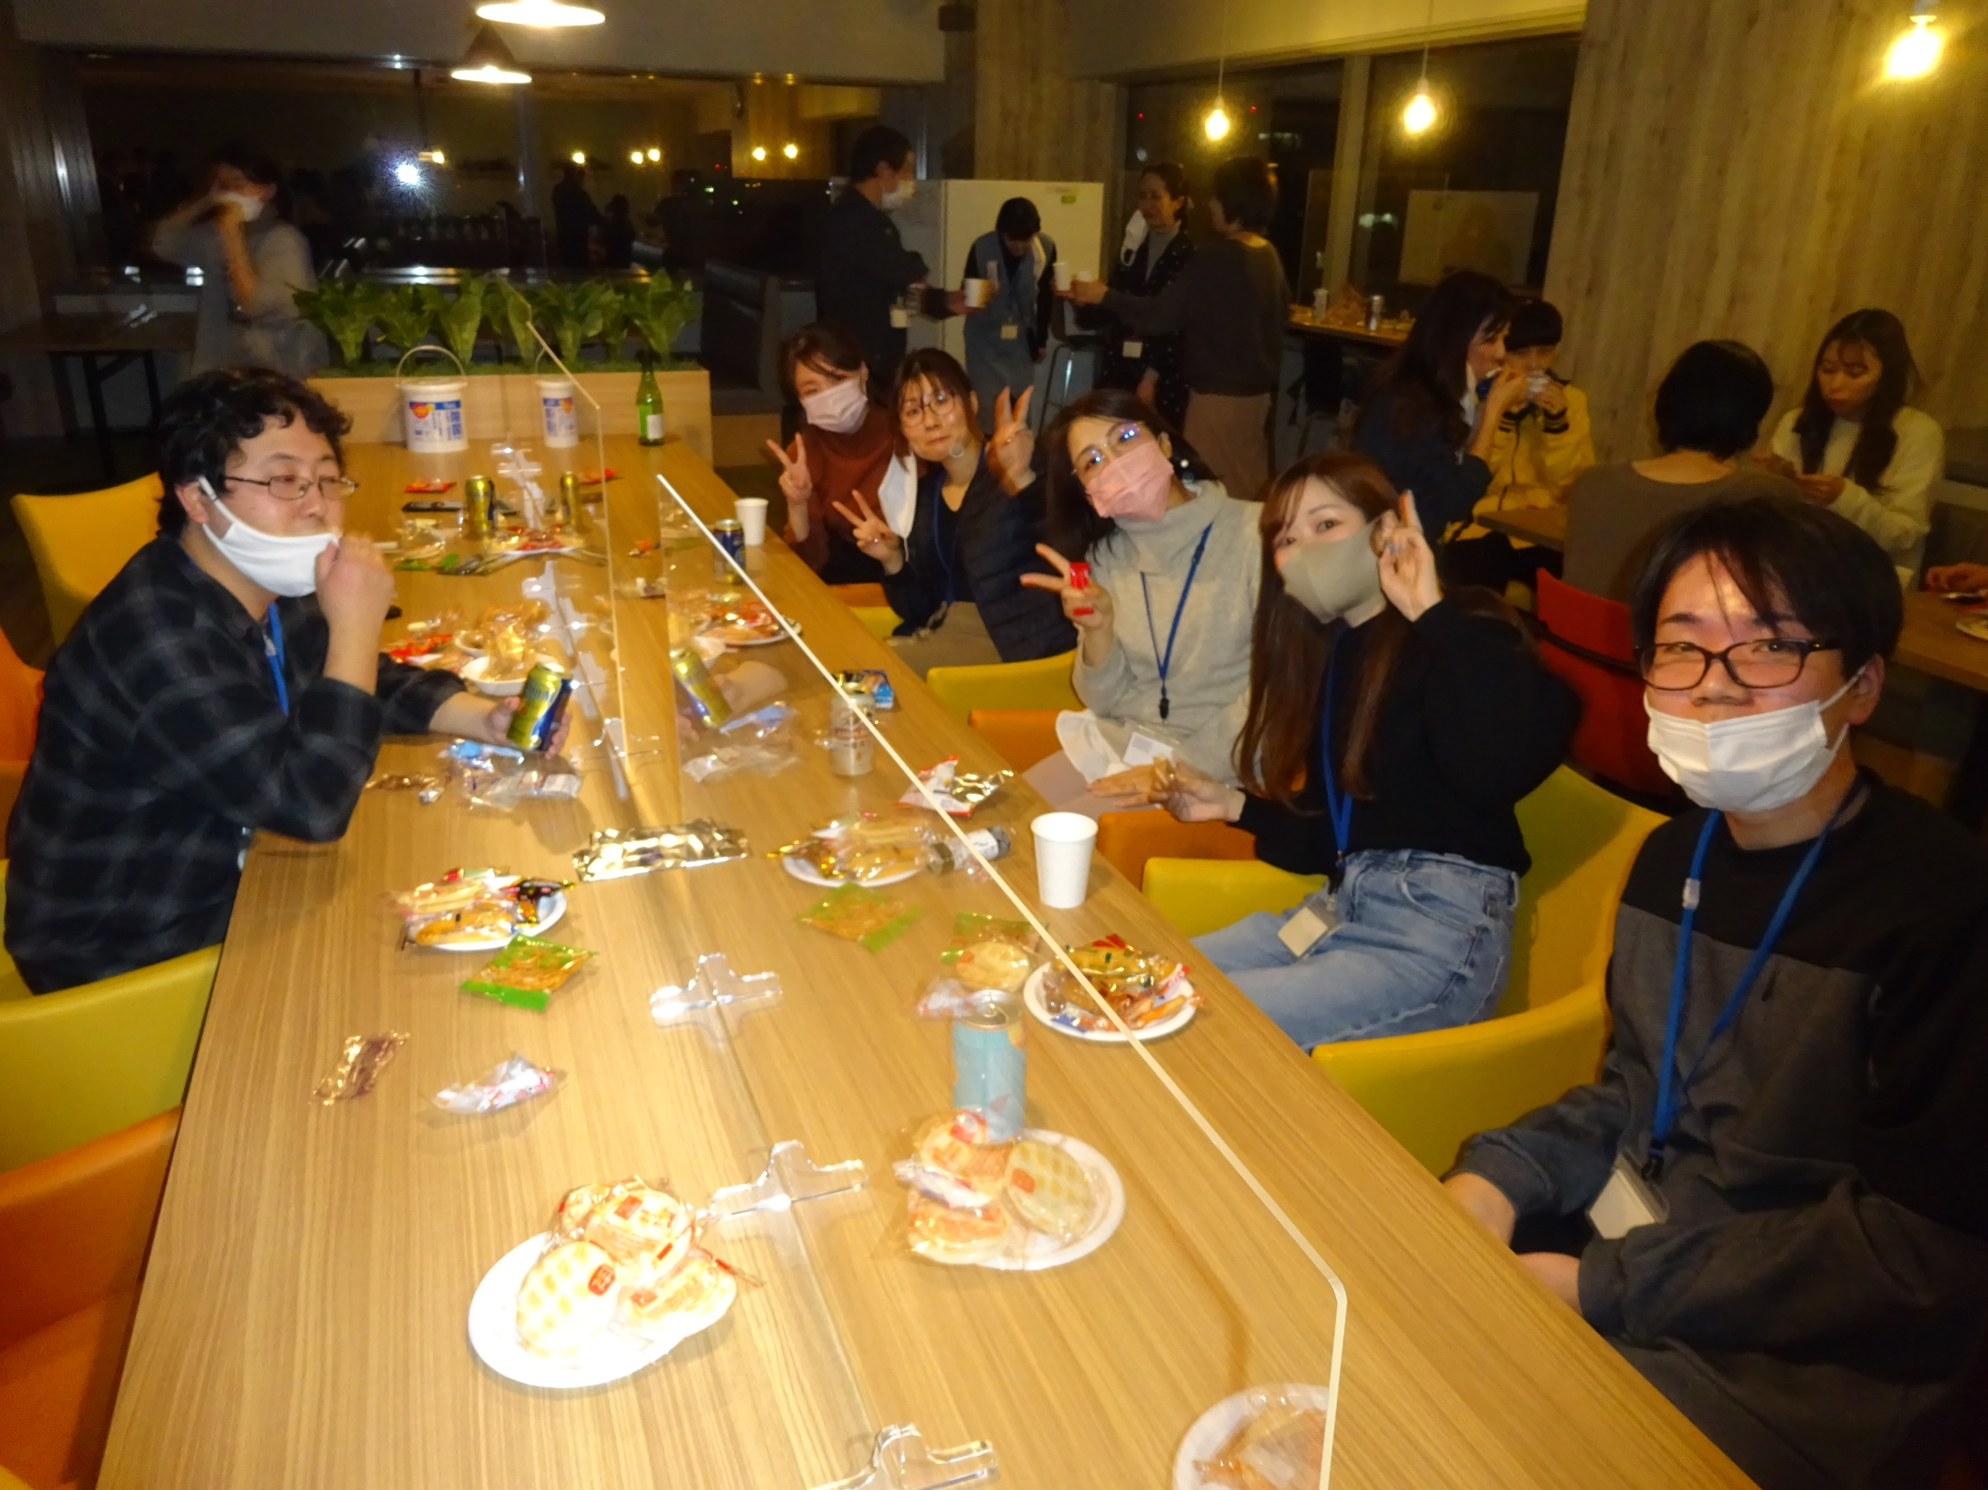
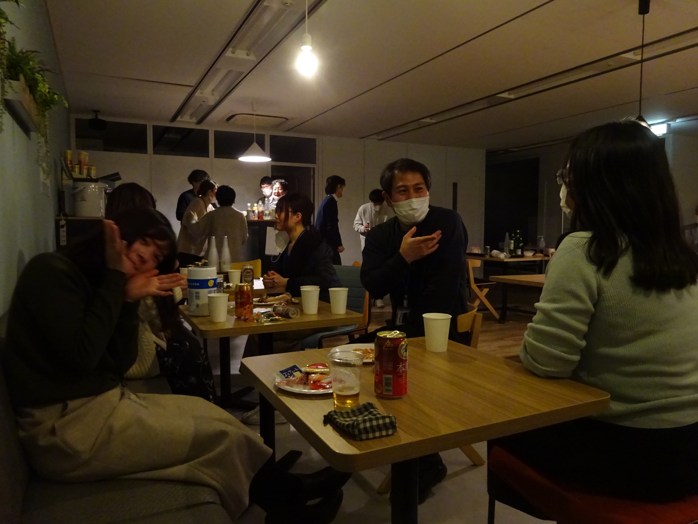



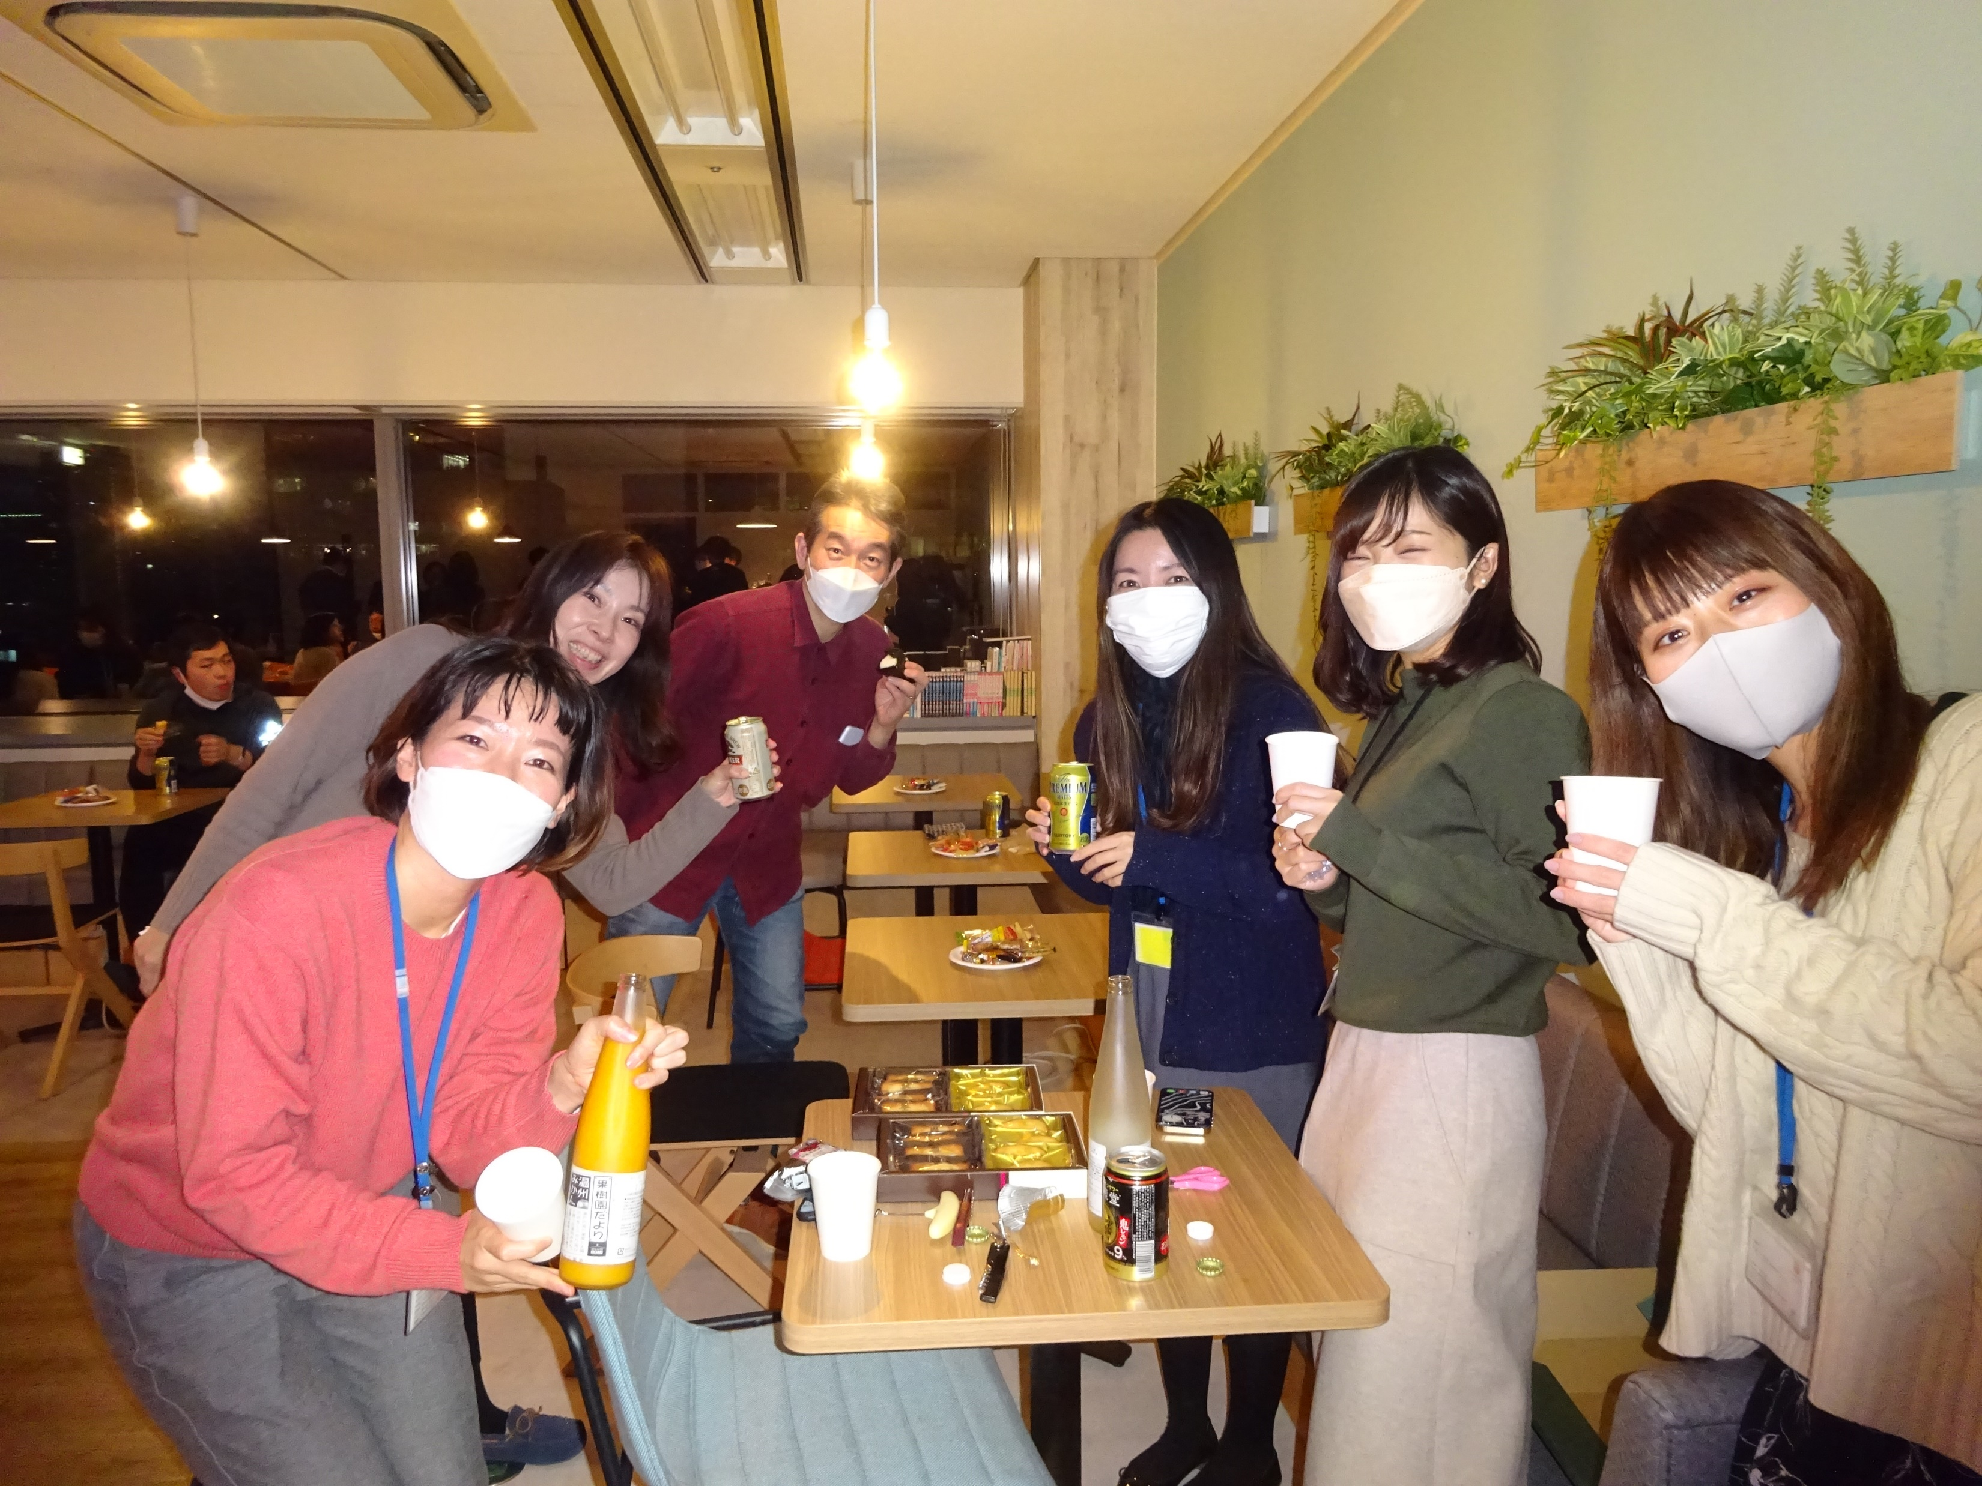
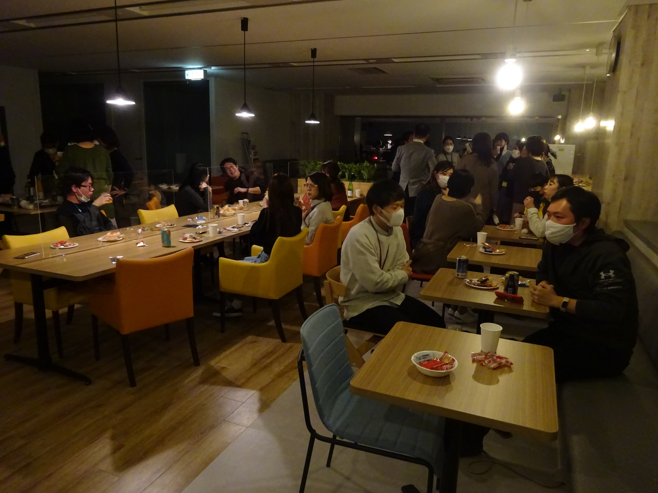
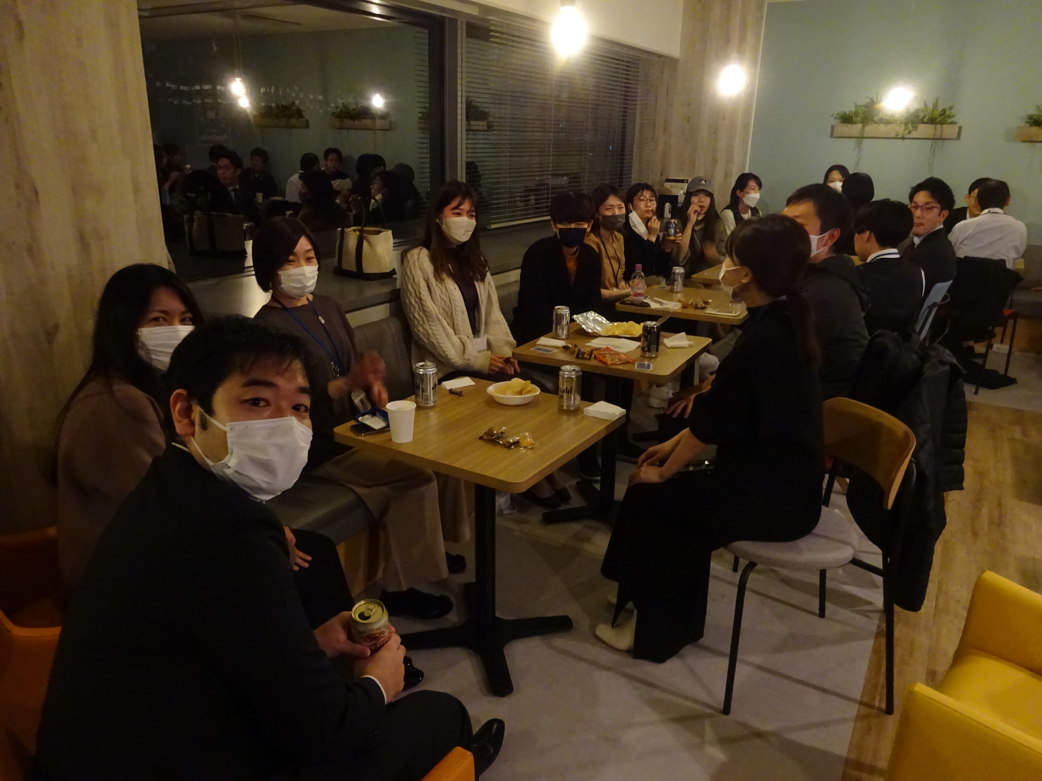
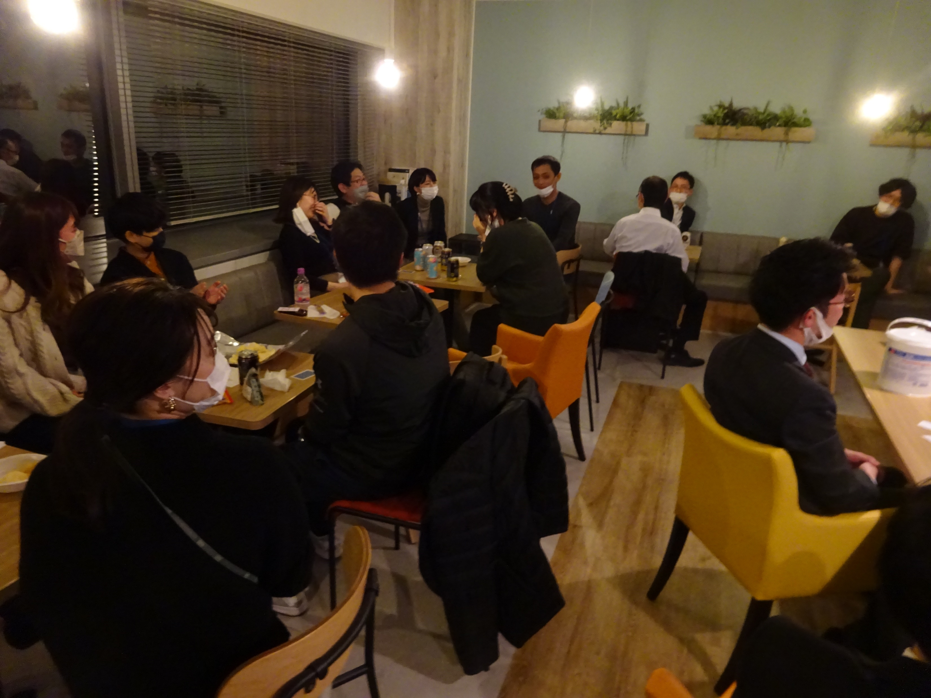
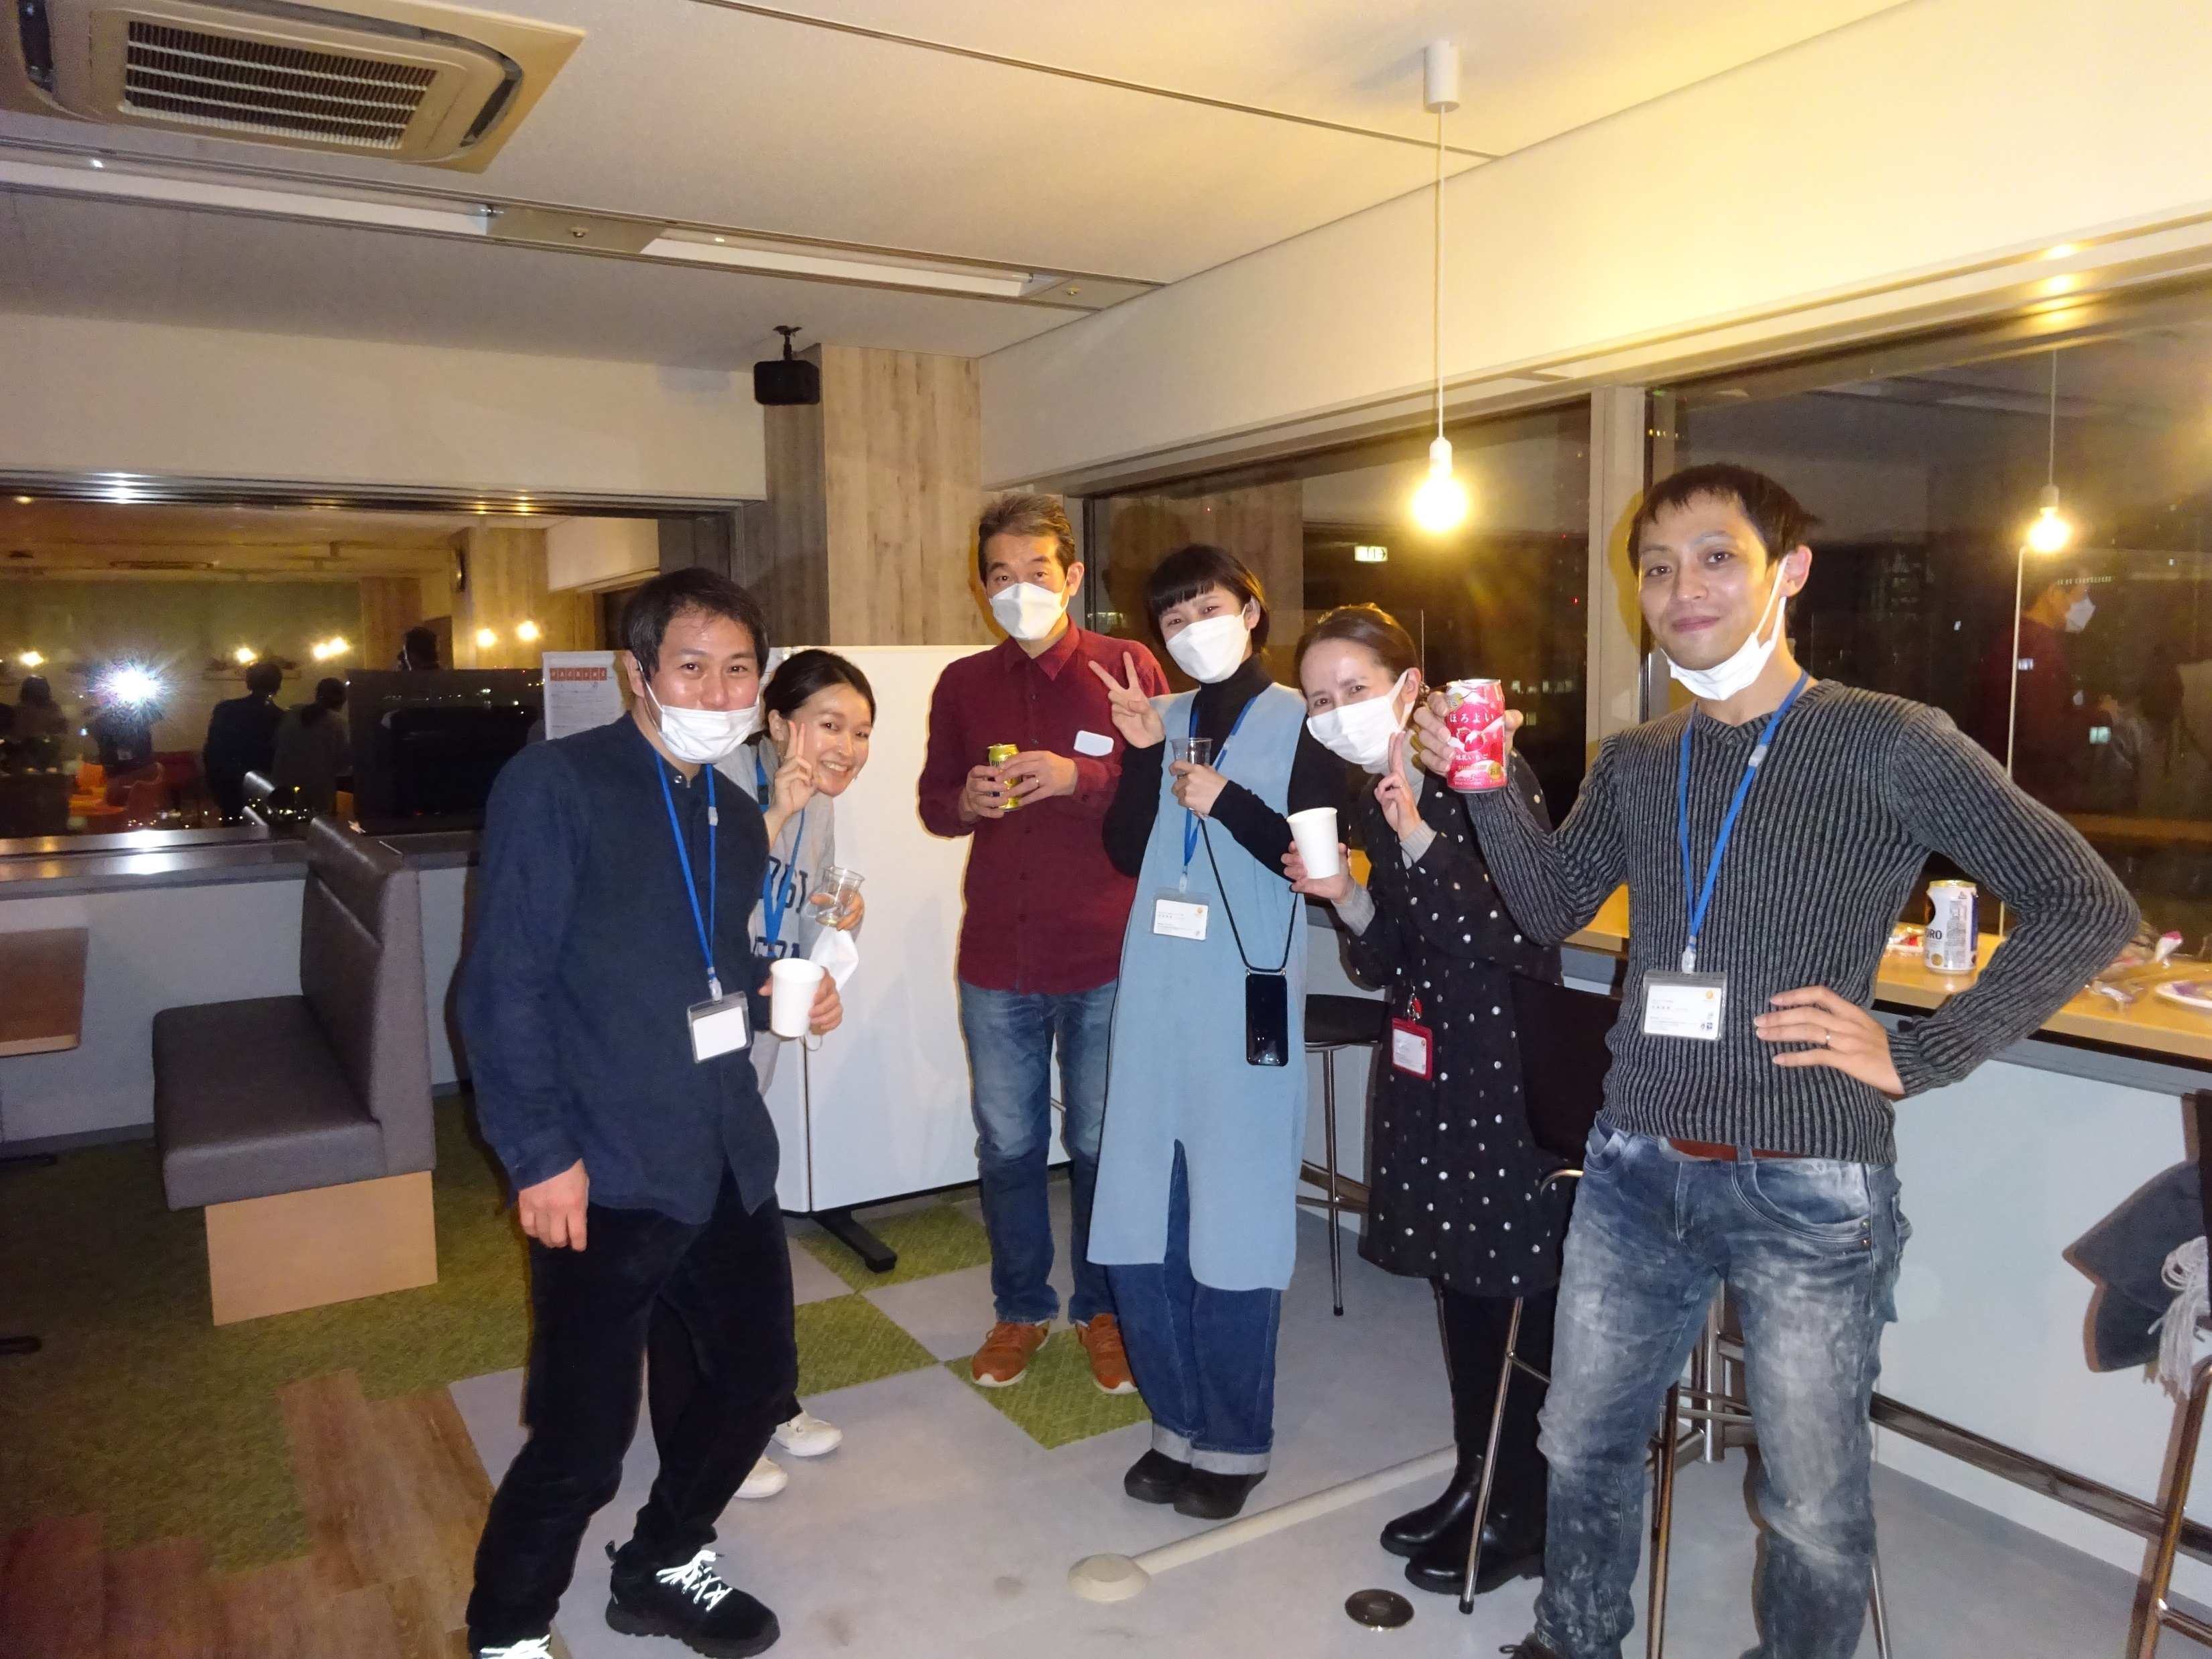
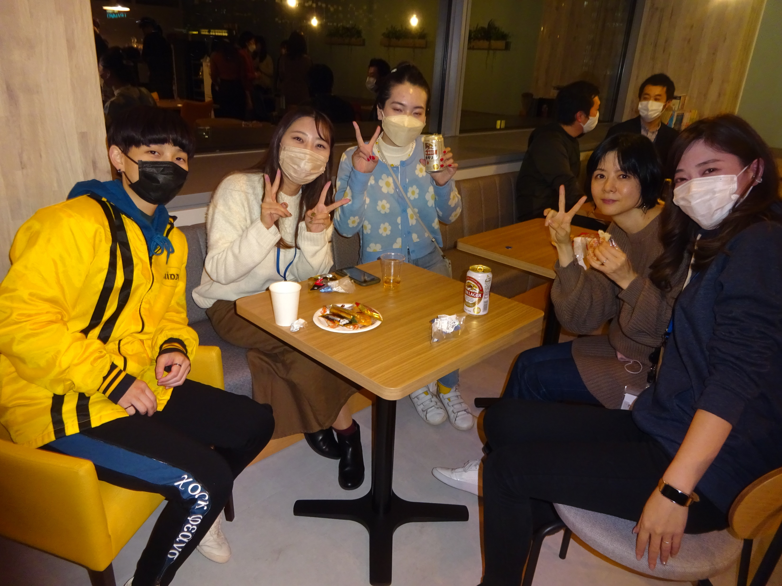
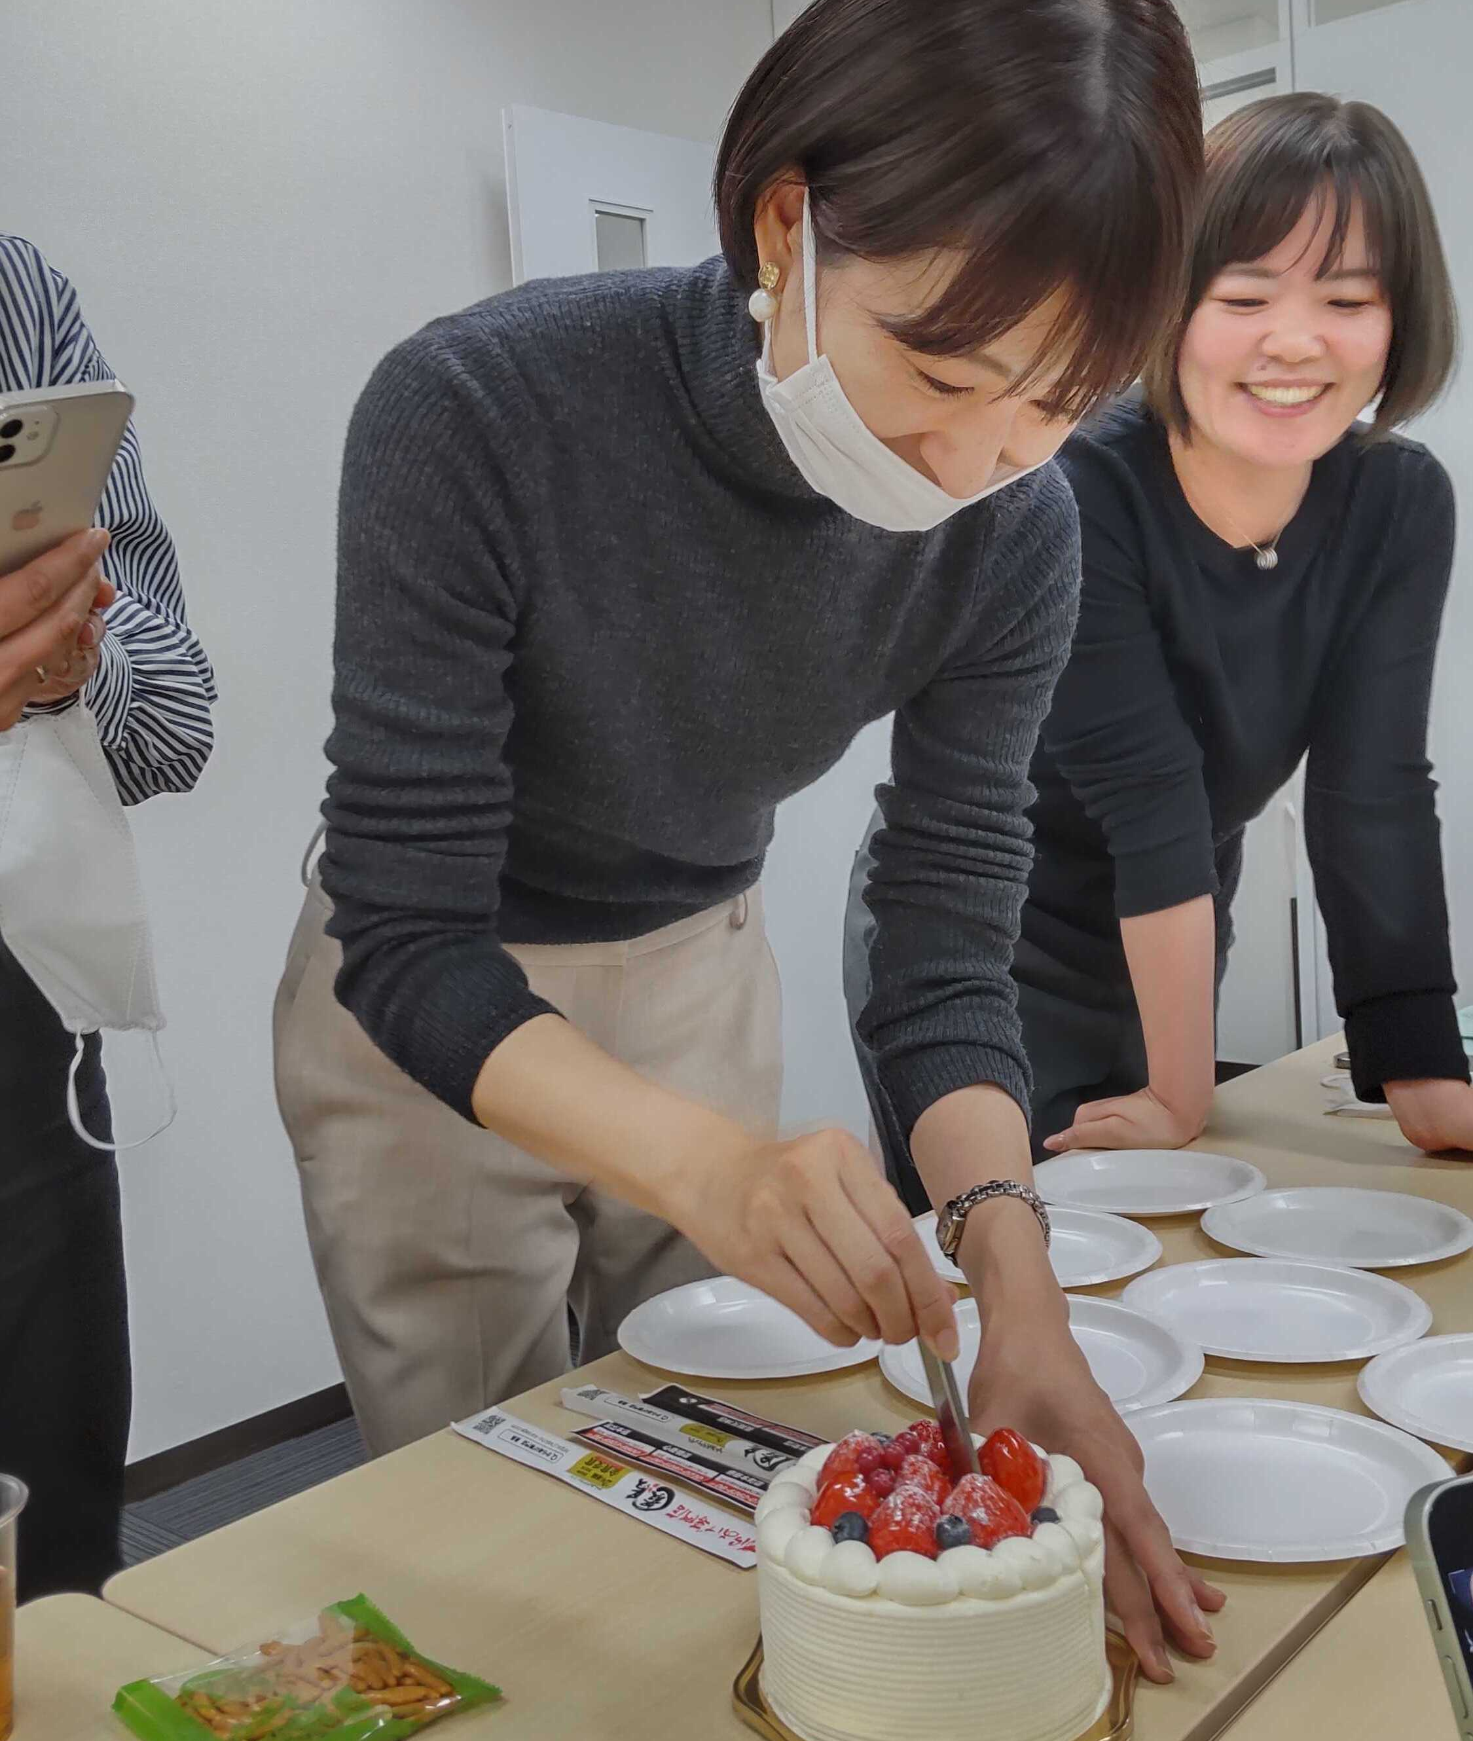
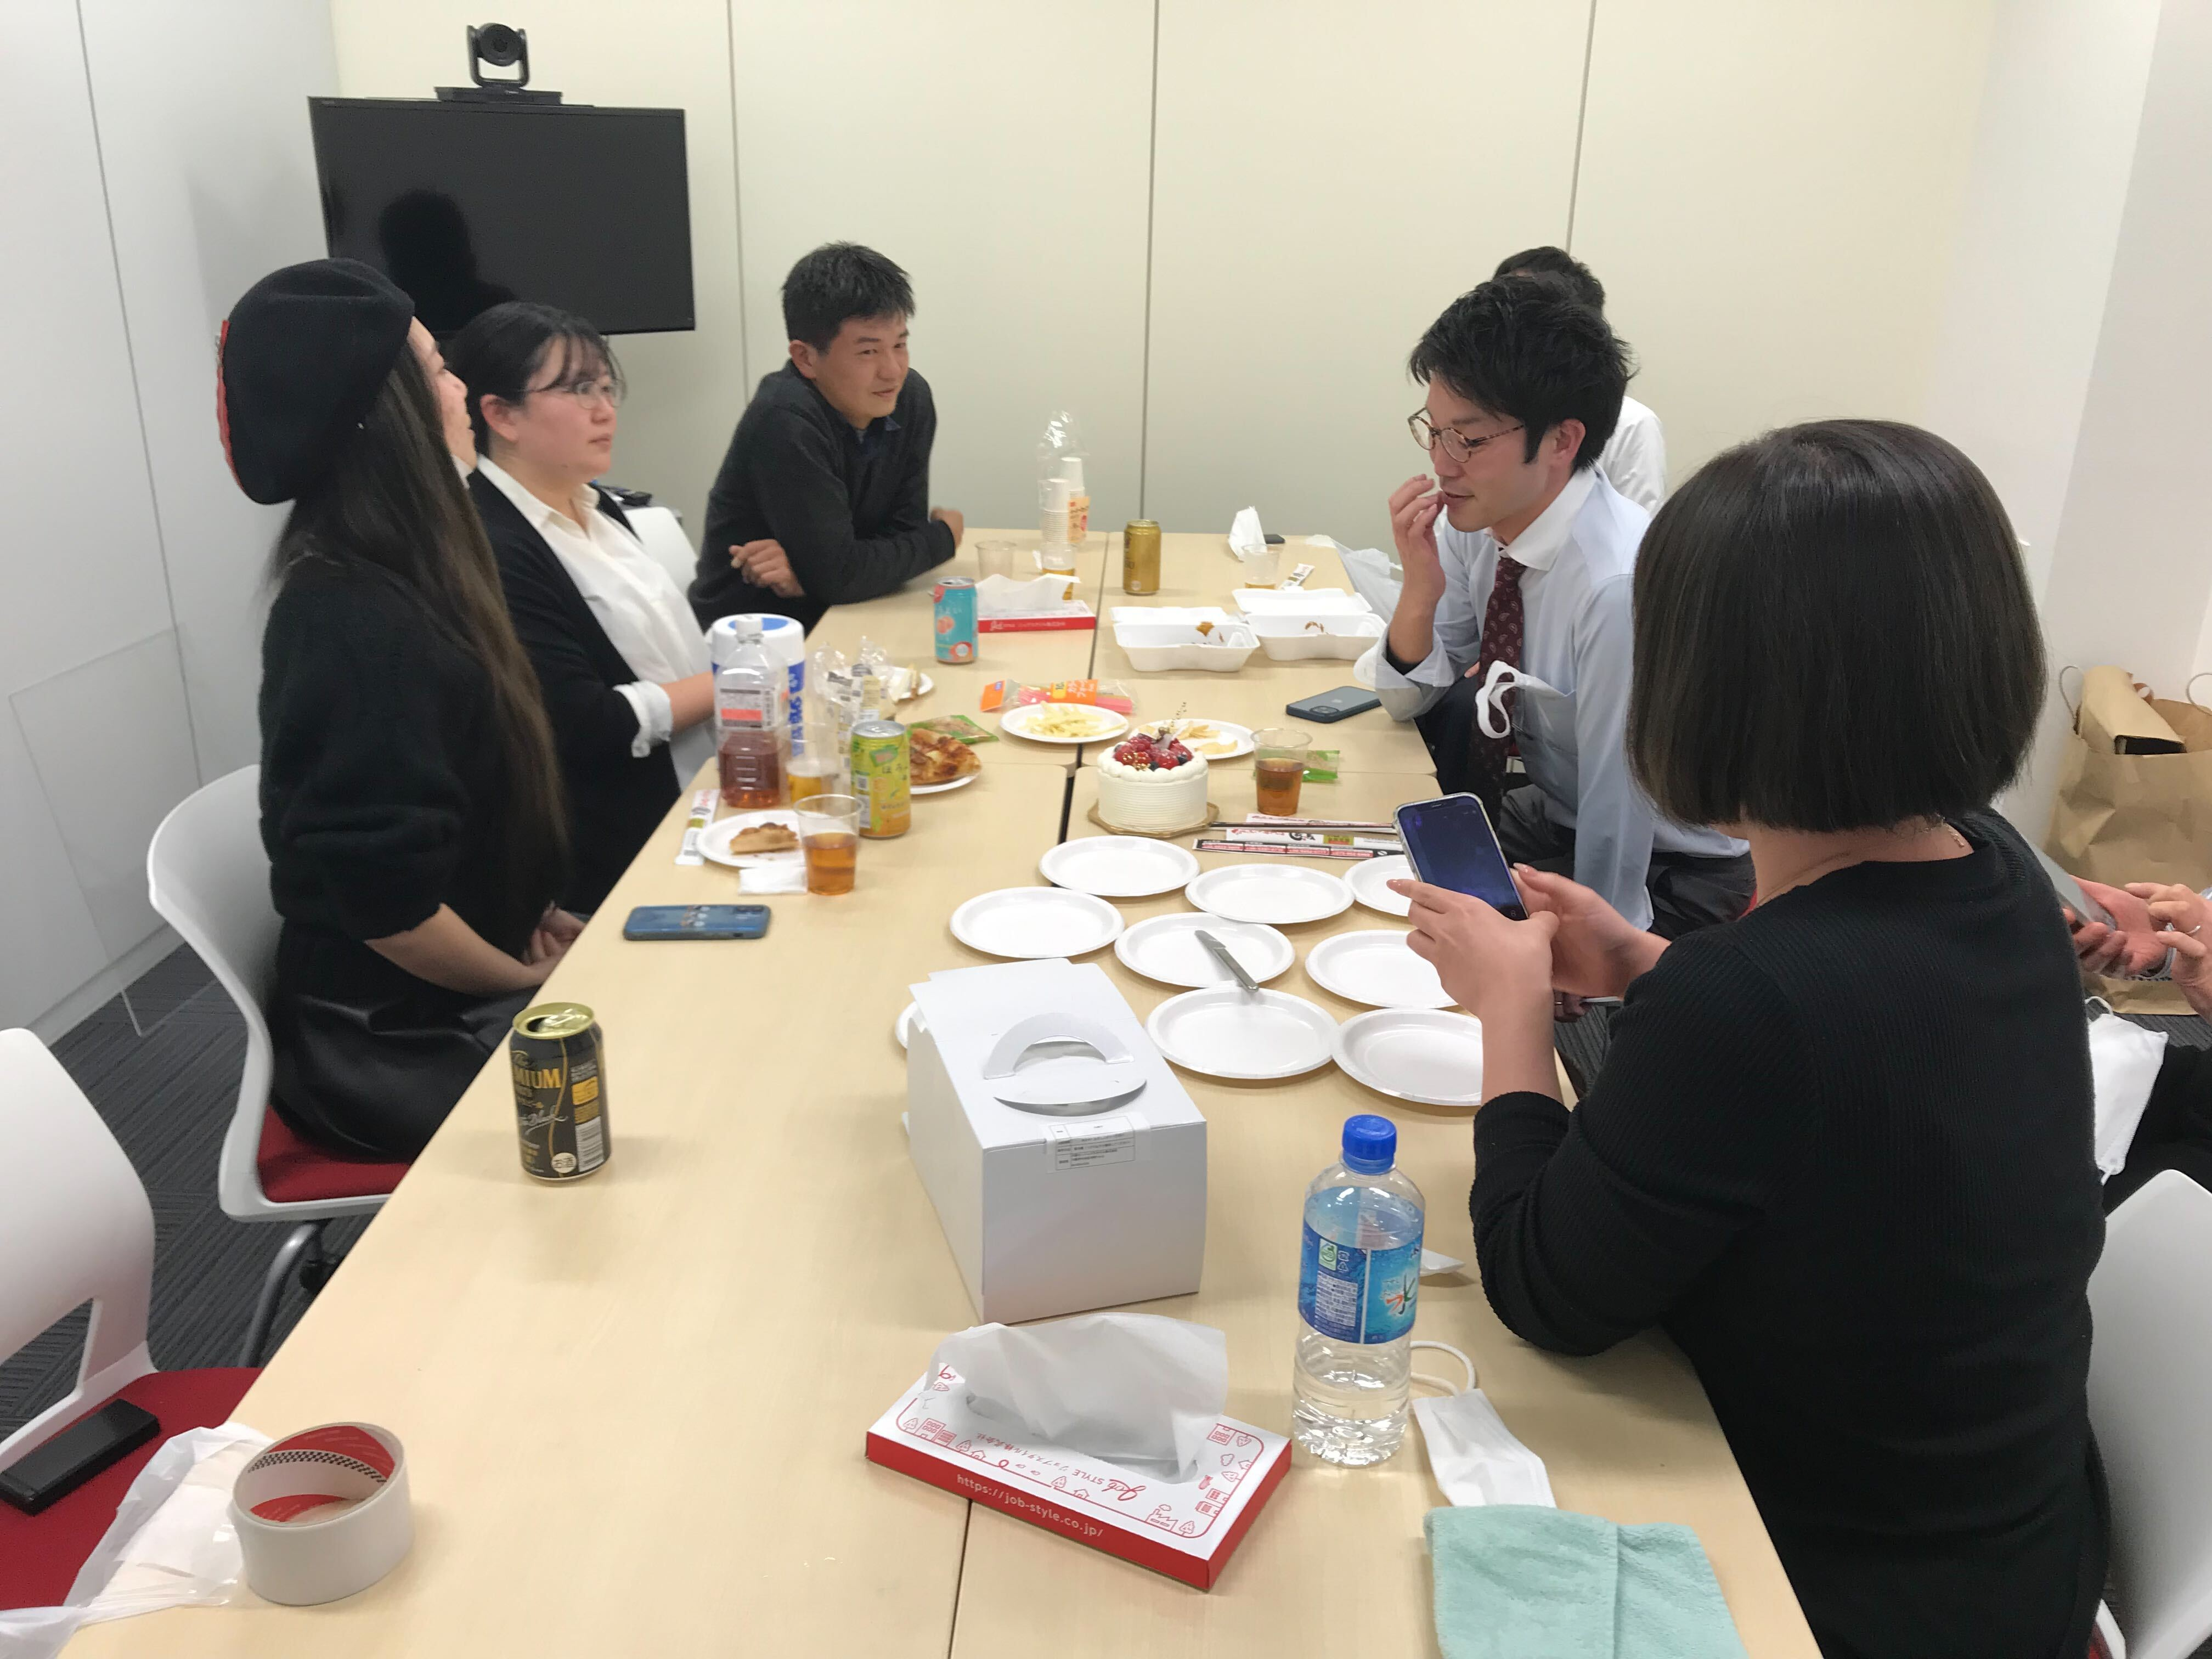
P
A
C
N
e
w
S
Vol.5
2022/2/25
PAC川柳受賞作品発表
イ
ベ
ン
ト
レ
ポ
ー
ト
最優秀賞：お昼のゆで卵 さん
「３階に 降りるつもりが １を押す」
優秀賞 ：こっくりさん さん
「クソコード 書いたの誰だ これオレだ」
あたりまえ賞：こいちゃん さん
「お茶入れて 無くても平気 ポットの湯 」
最近開催された社内イベントをご紹介します！
納会(神戸本社)
神戸本社では2年ぶりに納会が行われました！
部署を越えていろいろな方とお話できる良い機会となりました
受賞された3名の方々おめでとうございます！
お忙しい中ご参加いただいた皆様、誠にありがとうございました。
10F PAC CAFÉ
夜は照明を落として
いい雰囲気です◎
東京・神戸交流会
11月末～12月上旬
東京支社のみなさんが
2班に分かれて神戸本社に来られました！
実際お会いすると印象が違う方がいたり・・・
生のコミュニケーションの大切さを実感
クリスマス会(大阪支社)
大阪支社ではクリスマス会兼納会！
ケーキを切り分ける森さんの真剣な表情☺

Slide 7
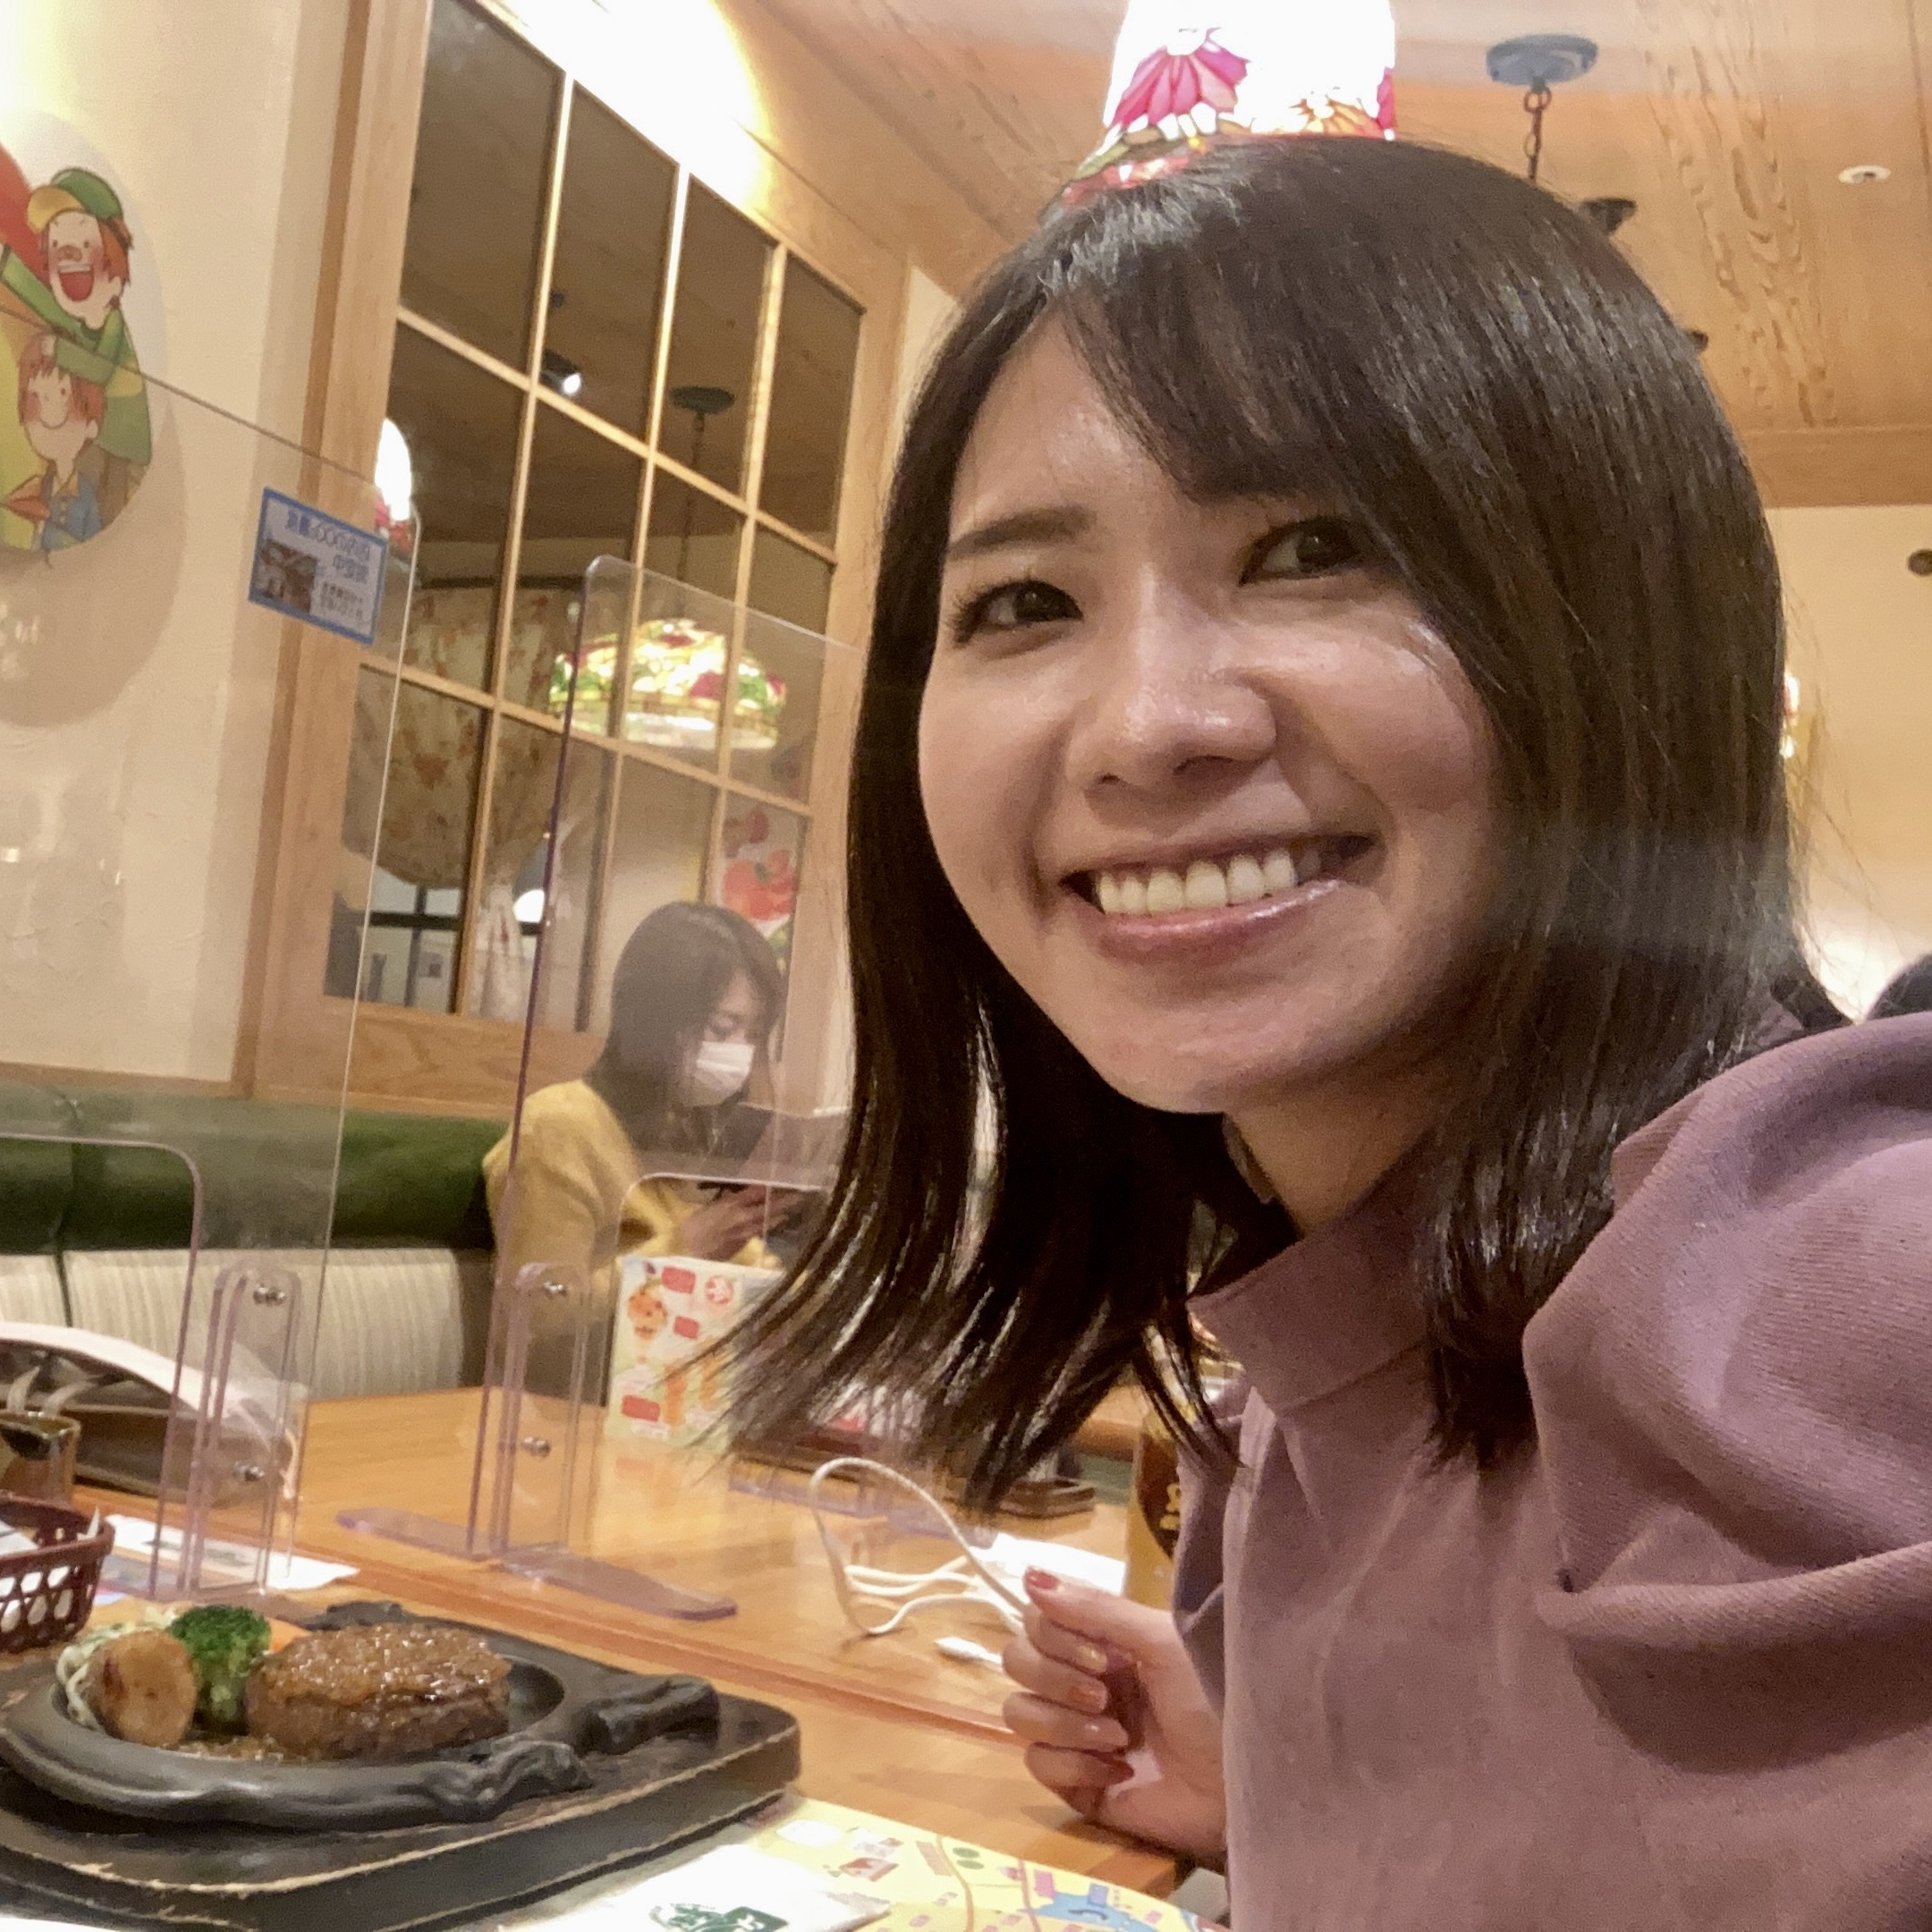
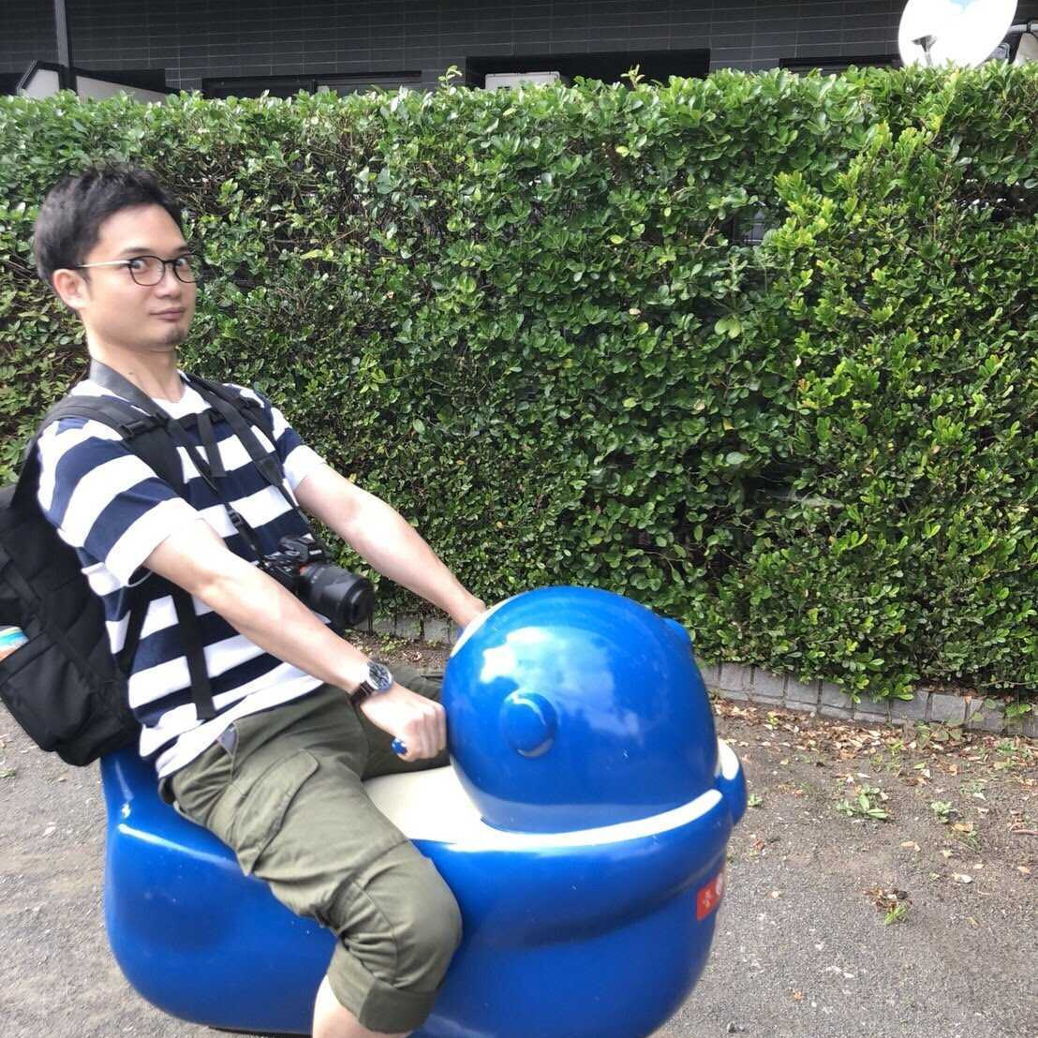
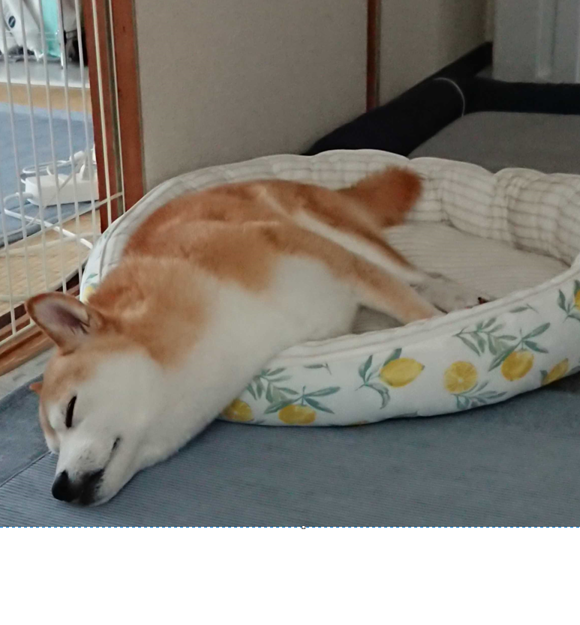
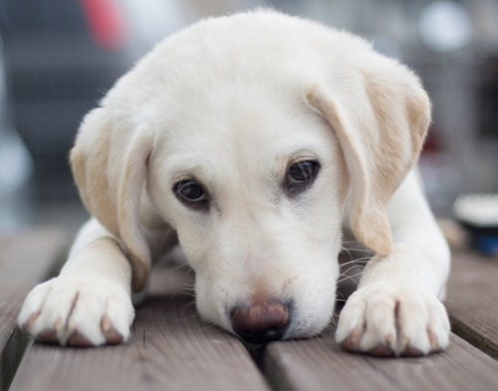
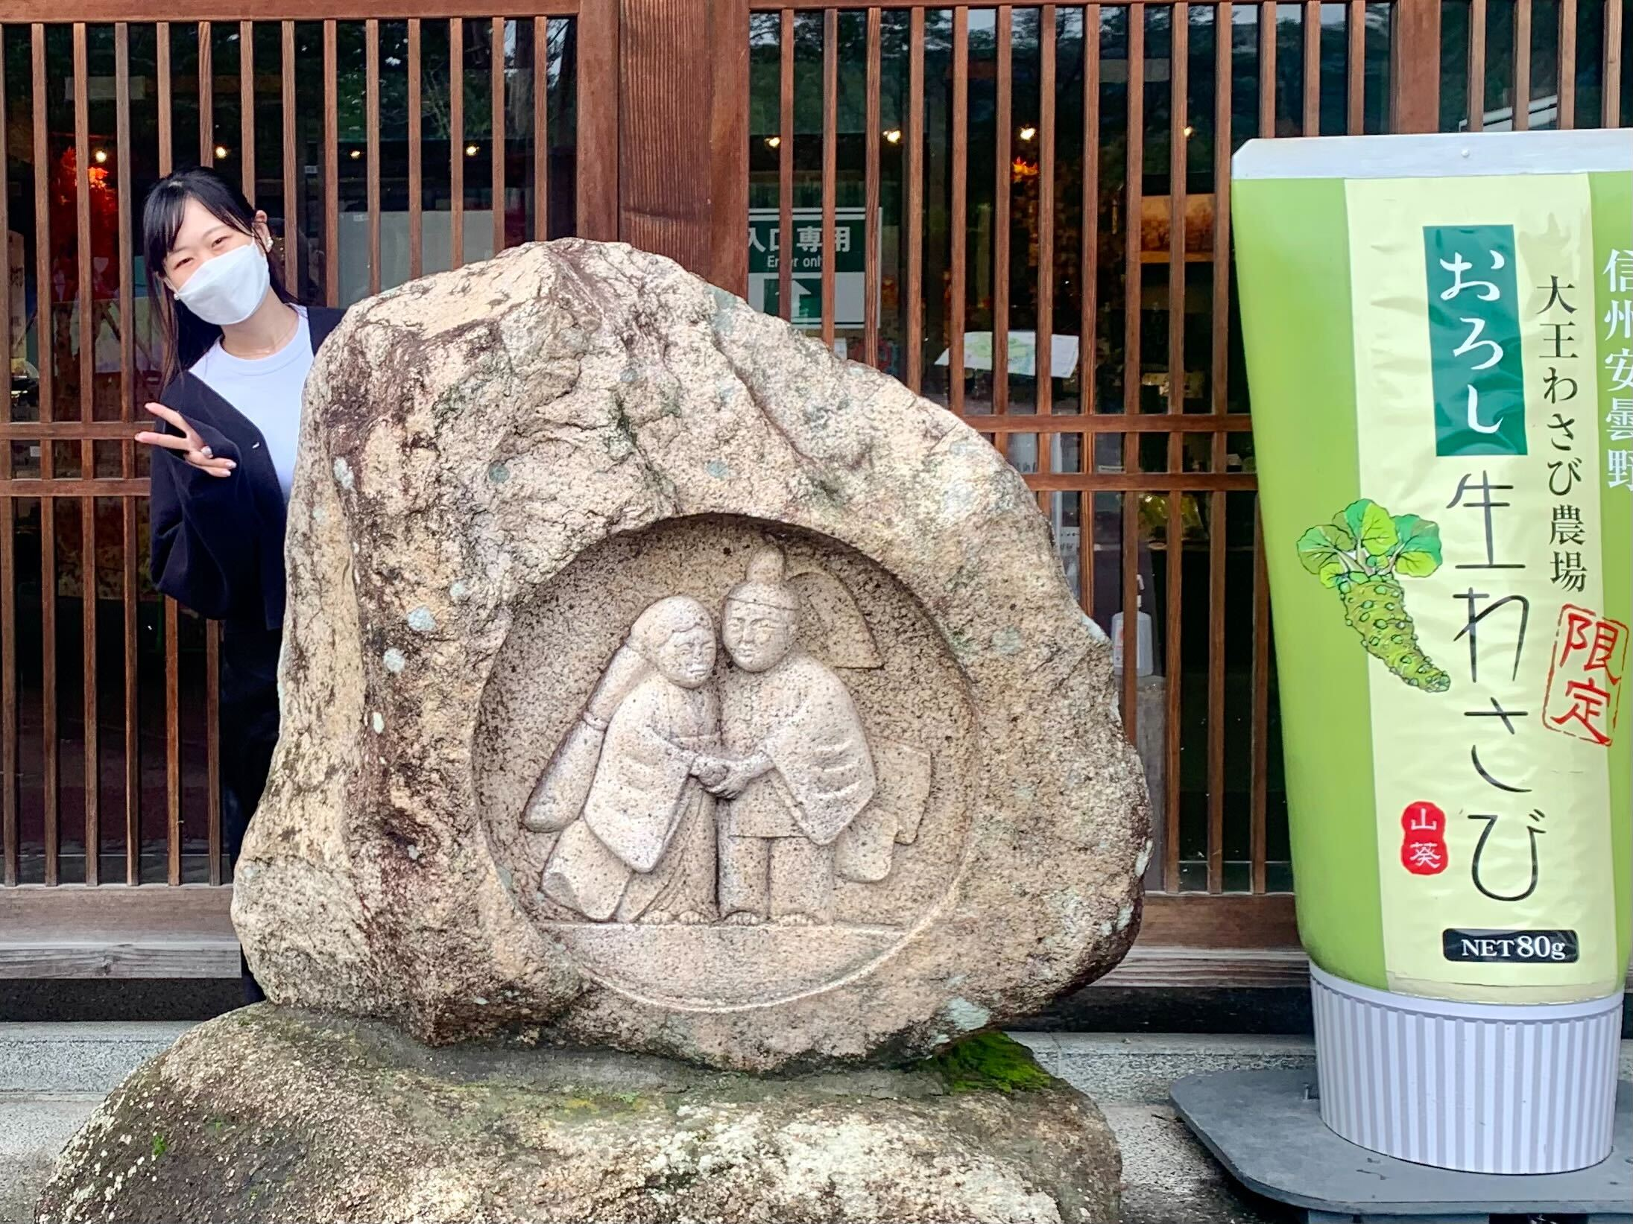
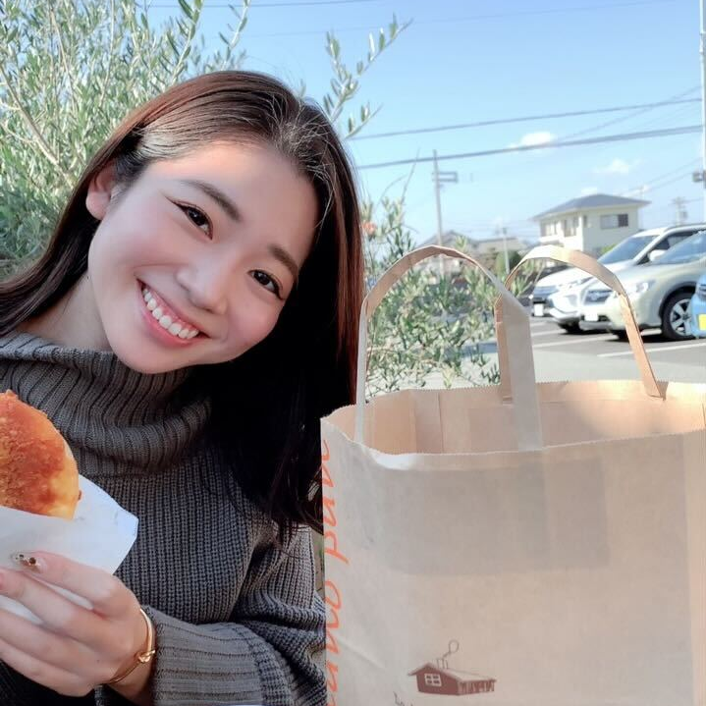
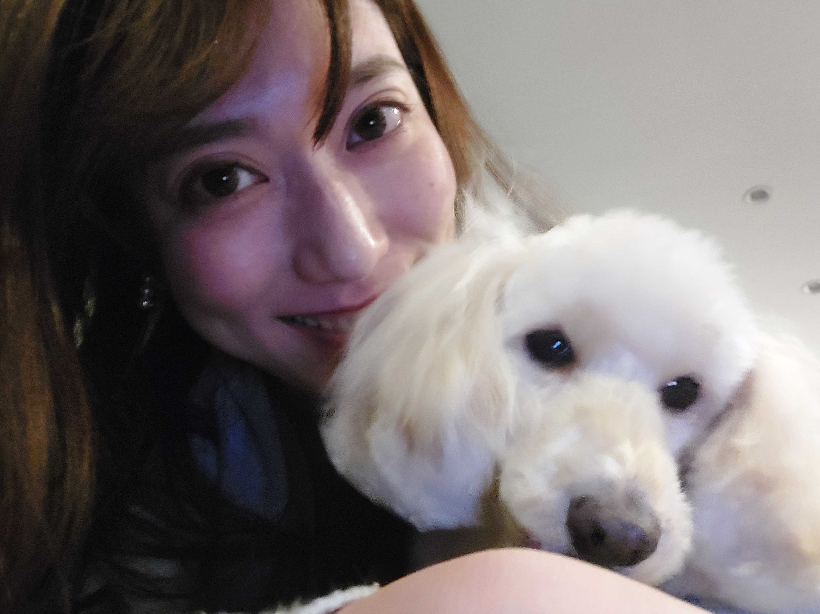
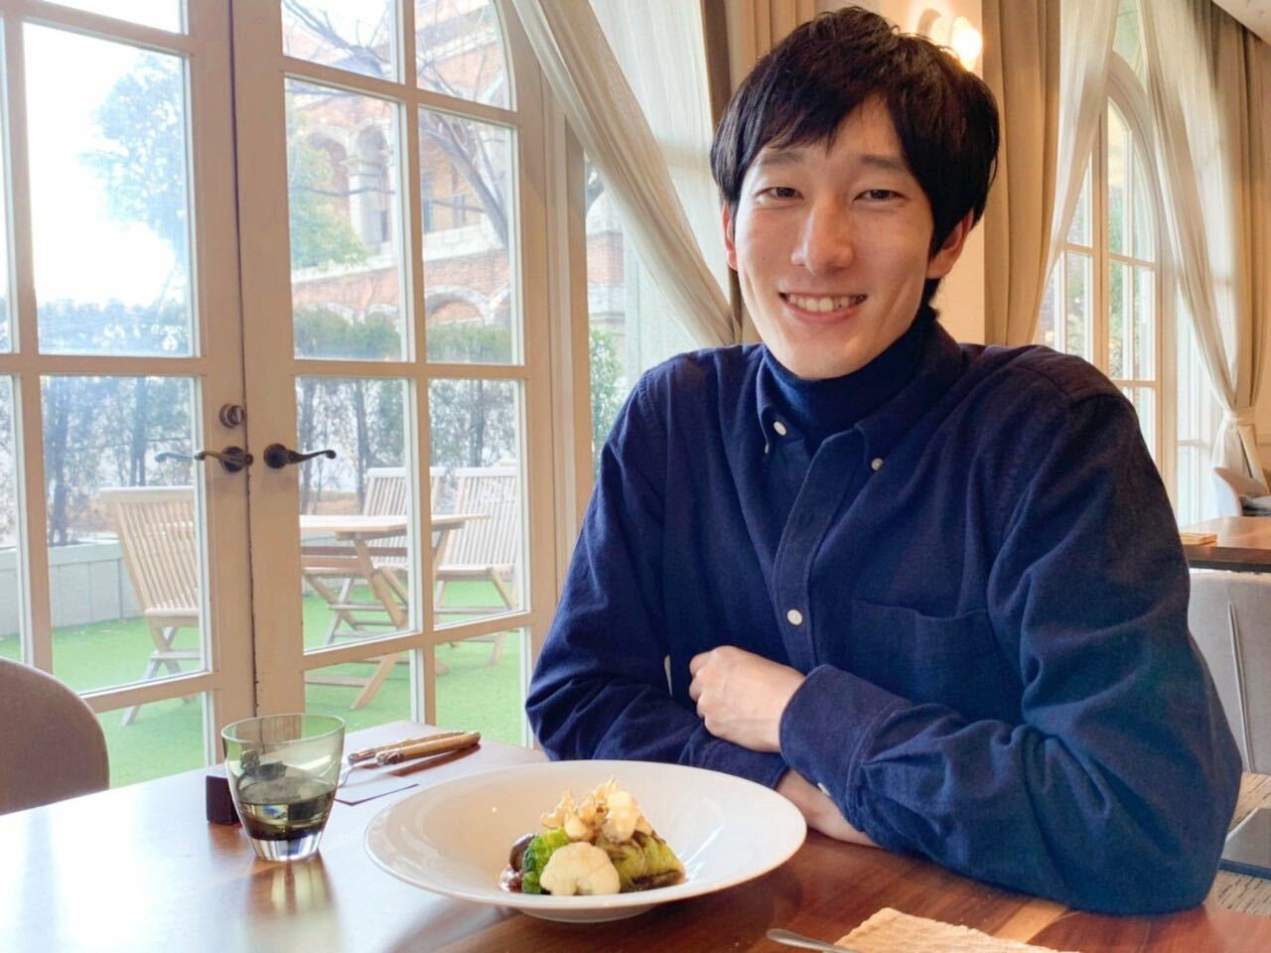
名前：神地 舞 (カミヂ マイ)
部署：MICE SL事業部 SE課 (2021/9)
出身地：大阪府 堺市
誕生日：4/27
趣味：ゴルフ・さんぽ
前職：保育系出版社の営業事務
PACの印象：とても自由な働き方ができてすごいなと思いました。
みなさん穏やかで優しくて、いつも助けていただいています。
名前：笠井 絢奈 (カサイ ヒロナ)
部署：MICE SL事業部 PG課 (2021/9)
出身地：兵庫県
誕生日：4/13
趣味：映画鑑賞・食べ歩き・散歩
前職：貿易事務
一言：よろしくお願い致します。
名前：石丸 拓也 (イシマル タクヤ)
部署：MICE SL事業部 SE課 (2021/9)
出身地：京都府 宮津市 日本三景 天橋立のある町です
誕生日：2/12
趣味：写真撮影 カメラをもってお散歩してます
前職：会計パッケージシステムの導入・保守など
PACの印象：音楽がいつもかかっているのがすごく新鮮
そして常にどこかから笑い声が聞こえてくる明るい職場
一言：気が付けばもう3月も目前。早いものです。。まだまだできないことも多い未熟者ですが
実務を通じてできることをどんどん増やしていき、戦力として活躍できるよう頑張ります！
よろしくお願いいたします！
名前：岡崎 悠作 (オカザキ ユウサク)
部署：MICE SL事業部 SO課 (2021/10)
出身地：兵庫県 神戸市
誕生日：1/2
趣味：ゲーム・サウナ
前職：コールセンター
一言：不慣れな部分もあってみなさんにご迷惑をおかけすることがあるかもしれませんが
少しでも早くお役に立てるように努めていきます。
これからどうぞよろしくお願いいたします。
ようこそ
プロアクティブへ
新しい仲間をご紹介します！
（～2021/12入社）
名前：村上 良子 (ムラカミ リョウコ)
部署：MICE事業部 東京支社 (2021/10)
出身地：埼玉県
誕生日：11/4
前職：小売業（洋服販売）・店舗勤務
一言：不慣れな点もありますが、よろしくお願いいたします！
名前：坂田 海童 (サカタ カイドウ)
部署：MICE SL事業部 PG課 (2021/11)
出身地：兵庫県 神戸市
誕生日：2/23
趣味：アウトドア・スポーツ・ゲーム（スマフォ・PC）
一言：よろしくお願いします。
名前：西脇 奈央 (ニシワキ ナオ)
部署：M&C事業部 コンベンション課 (2021/11)
出身地：兵庫県 神戸市西区
誕生日：3/4
趣味：旅行・パンとスコーン屋巡り
前職：ウェディングプランナー
一言：初めての転職でドキドキしていましたが 皆さまのお陰で楽しく働くことができています！
少しでも早く、お力になれるよう精進します！結婚式をされる際には、ご相談承ります^^♪
名前：松本 絵美里 (マツモト エミリ)
部署： MICEマネジメント事業部 MM1課 (2021/11)
出身地：兵庫県三田市(社長のお住まいのようなおしゃれエリアではありません。。)
誕生日：10/12
趣味：ホラー映画鑑賞・犬と遊ぶ
前職：イベント運営会社→医療機器メーカー
一言：少しでも早く戦力になれるよう頑張りますので
宜しくお願い致します！

